Slide 1
Android/Linux开机流程
主讲：王梁洁

Slide 2



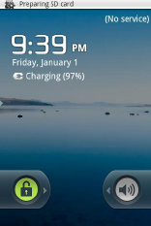
开机流程
Kernel
Complete！
Pre-loader
开机
LK
SystemService+AP init
Prel-oader : 上电、模式选择、加载memory等
Uboot /LK: 部分驱动加载、关机充电、引导kernel等
Kernel : 加载全部驱动、开启android等

Slide 3
Boot loader
Boot loader的主要功能是初始化必要的执行环境，包括加载处理器和显存频率，调试端口信息引导区域等。一旦执行环境加载完，存储在里面的软件镜像就被加载到内存中并执行。除了软件的加载，外部工具也可以与bootloader握手，以便设备进入不同的操作模式，如USB下载模式和META模式。在没有与工具握手的情况下，bootloader也可以通过显示其它任何组合或定制键来进入这些模式(factory mode recovery mode)。

Slide 4
Boot loader
Boot loader包括
1st：Pre-loader
2nd：u-boot / LK（Little Kernel）

Slide 5
Pre-loader
Pre-loader是一个MTK内部装载器，它的作用是为芯片准备所需的执行环境，并通过UART或USB端口与外部工具通信，从可引导的存储区域跳转到LK。通过与工具握手，这些设备可以选择进入不同模式，有下载模式、工厂、META模式等，再加载LK和Linux内核。
相关：PMU UART memory 开机模式等

Slide 6
Pre-loader
（1） PLL module：
A 该模块是用来调整处理器和外部存储器的频率
B 模块被初始化后，处理器和外部存储器的频率从26M增加至1G/192M
（2） UART module：
A 该模块用于调试或与META模式握手
B 默认情况下，UART4的速率被初始化为921600bps，作为调试信息的输出；UART1的速率则被初始化为115200bps，作为与META握手的端口。当然UART1也能同时用作META和log输出。
（3） Timer module：
基本的时钟模块
（4） Memory module：
A 当外部DRAM尚未初始化时，pre-loader是被启动ROM下载到芯片内部SRAM执行
B DRAM是在pre-loader内置存储之上被初始化。至此，LK就能被下载至DRAM并在那被执行。

Slide 7
Pre-loader
（5） GPIO module
（6） KPD module
组合键下载模式
（7） PMIC module
（8） RTC module
A 当手机按下电源键，pre-loader会拉高RTC PWBB来让设备工作并进入LK
B 作为引导源，RTC时钟来供电。不带电下载
（9） USB module
当插入USB线时，手机就会被初始化成与外部工具通信触发的模式。
（10） NAND module
（11） MSDC module

Slide 8
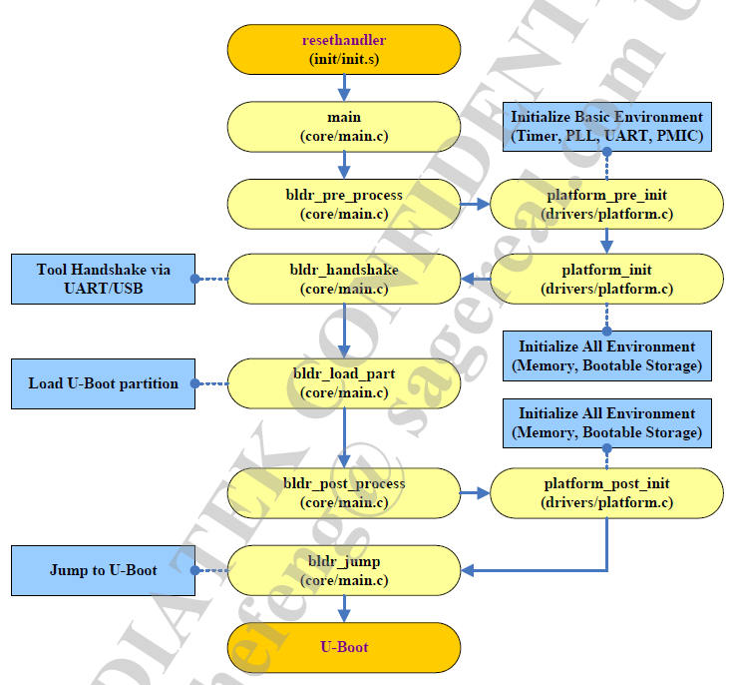
Pre-loader
Alps/mediatek/platform/<chipset>/preloader

Slide 9
LK
LK就是用作引导加载Linux内核的程序，是一个非GPL许可的Linux加载器。通过LK，我们可以很容易地启动Linux内核，因为它已经处理了所有的Linux内核启动参数和相关的Linux内核标记。
相关：PMU battery LCD等

Slide 10
LK
（1） Timer module
（2） Serial module：log输出
（3） I2C module
（4） PMIC module：关机充电
（5） PWM module：背光灯
（6） RTC module
（7） LED module：指示灯
（8） Power Charging module：响应关机充电
（9） LCD module
（10）NAND/eMMc module

Slide 11
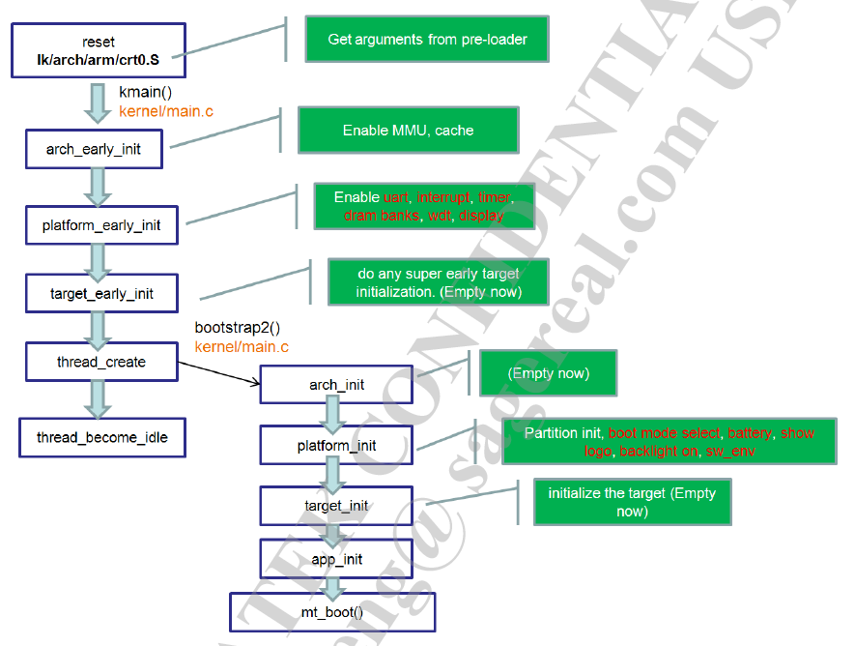
LK
Alps/mediatek/platform/<chipset>/lk
& alps/bootable/bootloader/lk

Slide 12
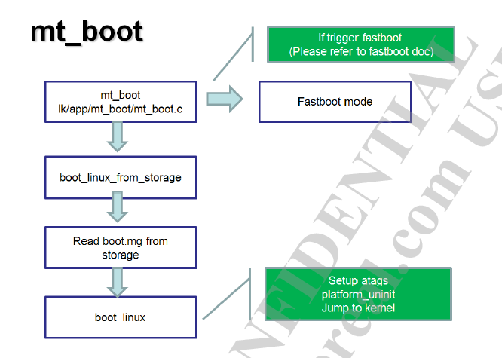
LK

Slide 13
LK
LK所包含的的不同种开机模式
（1） factory mode工厂测试模式 Vol- + PWR
（2） META mode工具连接测试手机，功能更强大
（3） recovery mode恢复模式（刷机模式） Vol+ + PWR
（4） advanced META mode
（5） ATA factory mode
（6） alarm mode
（7） fastboot mode
（8） download mode
（9） SW reboot

Slide 14
Kernel
介绍
Kernel，在Linux的术语中被称为“内核”，也可以称为“核心”。Linux内核的主要模块（或组件）分以下几个部分：存储管理、CPU和进程管理、文件系统、设备管理和驱动、网络通信，以及系统的初始化（引导）、系统调用等。

Slide 15
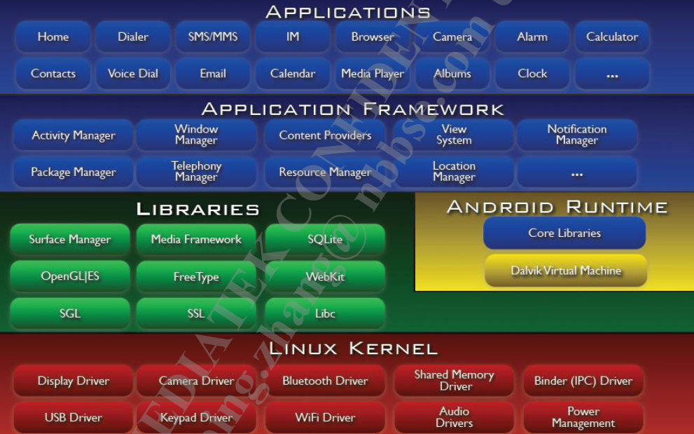
Kernel

Slide 16
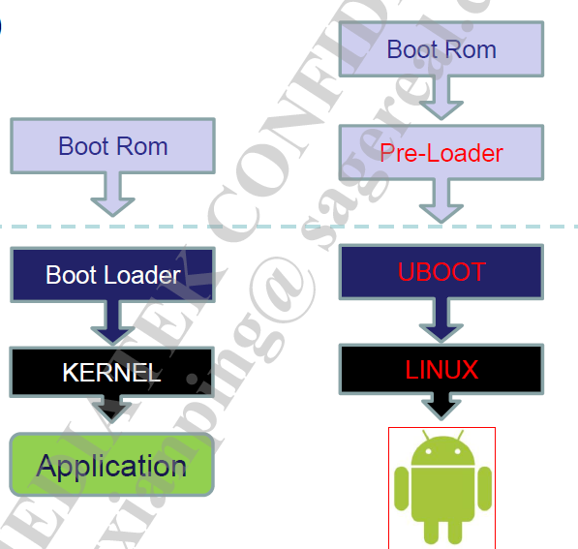
开机流程

Slide 17
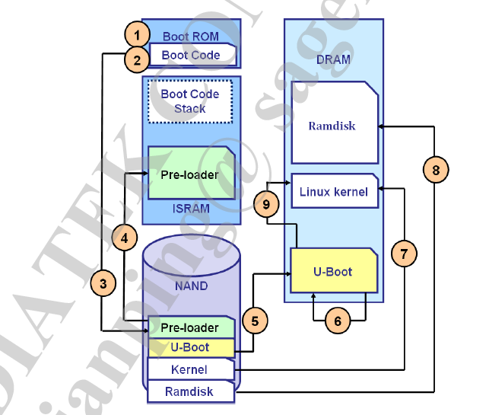
开机流程

Slide 18
开机流程
Boot ROM ：是指on-chip bootrom，在CPU芯片内部，内嵌有小的boot程序，类似于PC机主板上的BIOS的存储区域
SRAM：是英文Static RAM的缩写，即静态随机存储器。它是一种具有静止存取功能的内存，不需要刷新电路即能保存它内部存储的数据。位于CPU内部速度快，不必配合内存刷新电路，可提高整体的工工作效率。
DRAM（Dynamic Random Access Memory），即动态随机存取存储器，最为常见的系统内存，通常所说的设备运行内存。
ROM是只读内存（Read-Only Memory）的简称，是一种只能读出事先所存数据的固态半导体存储器
32+4：32Gb ROM + 4Gb RAM = 4GB+512MB
4+2：4Gb ROM + 2Gb RAM = 512GB+256MB

Slide 19
开机流程

Slide 20
开机流程
（1） 设备上电，Boot ROM就被激活
（2） Boot ROM初始化软件堆栈，通信端口和引导存储
（3） Boot ROM从引导存储中下载pre-loader到芯片内部SRAM，因为这个时候DRAM未被初始化
（4） Boot ROM跳转至pre-loader并执行
（5） pre-loader初始化DRAM并下载LK到DRAM中
（6） pre-loader跳转至LK并执行
（7） LK从NAND/eMMc中下载bootimage，包括Linux kernel、ramdisk
（8） LK跳转至Linux kernel并执行

Slide 21
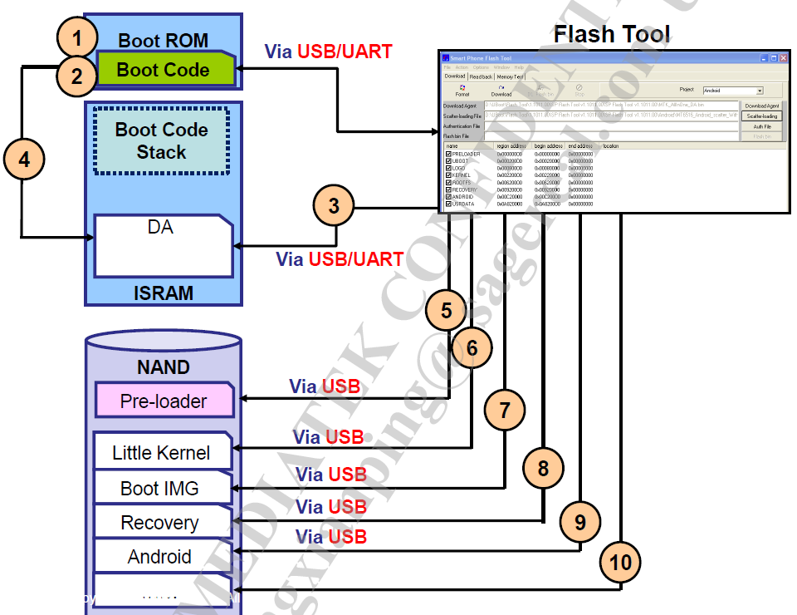
常规下载流程

Slide 22
常规下载流程
新机器：
（1） 设备上电，Boot ROM就被激活
（2） Boot ROM初始化软件堆栈，通信端口和引导存储
（3） Boot ROM通过UART/USB与下载工具握手
（4） Boot ROM接收到来自工具的下载指令就会跳转至设备存储区域准备下载
（5） 工具收到下载请求，开始下载image到设备存储中
旧机器：
（1） 设备上电，Boot ROM就被激活
（2） Boot ROM初始化软件堆栈，通信端口和引导存储
（3） Boot ROM通过UART/USB与下载工具握手
（4） Boot ROM接收到来自工具的下载指令就会跳转至设备存储区域准备下载
（5） 工具收到下载请求，开始下载image到设备存储中

Slide 23
案例分析
（1） 手机正常下载后，背光能亮，屏幕没画面
----①手机能下载：flash的ROM部分没有问题
----②手机背光能亮：LK层能起来；DRAM没有问题；flash软硬件上都没有大问题
----③手机屏幕不亮：基本可以确认问题出在LCD。

Slide 24
案例分析
（2） 手机正常下载后，开机无任何反应，但是有电流
----①手机能下载：flash的ROM部分没有问题
----②开机无任何反应，有电流：通常需要打UART log来分析；
log显示死在RAM部分：更换主板flash软件等
log显示LK，kernel已启动：排查LCD相关、驱动
----③如果没有电流：CPU 按键 等挂了

Slide 25
案例分析
（3） 手机无法正常下载
----①检查 板子和软件 是否正确，是否匹配？
----②Flash tool ：
确认下载过程是否有问题
a) 下载时是否有勾选check sum；
b) 是否进行物理格式化下载（flash tool下按Ctrl + Alt + V进Avdanced Mode，选择Options下的Physically Format）；
c) 查看FAQ08649 [flashtool] Donwload完整性检查和开机检查客制化
Flash Tool下进行Memory Test
a) ok，go on；
b) fail，大多是板子或者MCP有问题。

Slide 26
案例分析
----③是否有进行ETT测试？
----④仔细检查Memory的配置及各GPIO的配置
a) custom_memorydevice.h
b) codegen.dws
c) Custom_emi.c(\mediatek\custom\out\${project}\preloader)
d) MemoryDeviceList_MT65××.xls
分析：
抓取不开机的uart log
抓取mobile log

Slide 27
常用驱动目录介绍
驱动涉及的文件基本都在alps/mediatek/目录下：
Mediatek\build\tools\emigen\MT6572\ ---MVP xls
Mediatek\config\ ---makefile
Mediatek\custom\common\ ---驱动公共目录
Mediatek\custom\mt65xx\ ---驱动公共目录，优先级稍高
Mediatek\custom\<$project>\ ---项目专用驱动
Mediatek\factory\ ----工厂模式代码
Mediatek\kernel\ ----驱动的kernel层代码
Mediatek\platform\mt65xx\ ----驱动公共目录
不同folder的优先级：project > platform > common
比如使用mt6572平台，project 为up11, 那么，优先级就是 up11 > mt6572 > common

Slide 28


